Slide 1
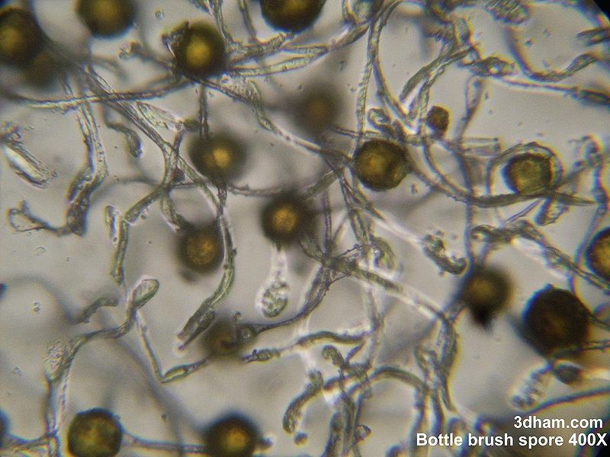
Вищі спорові рослини
Спори хвоща

Slide 2
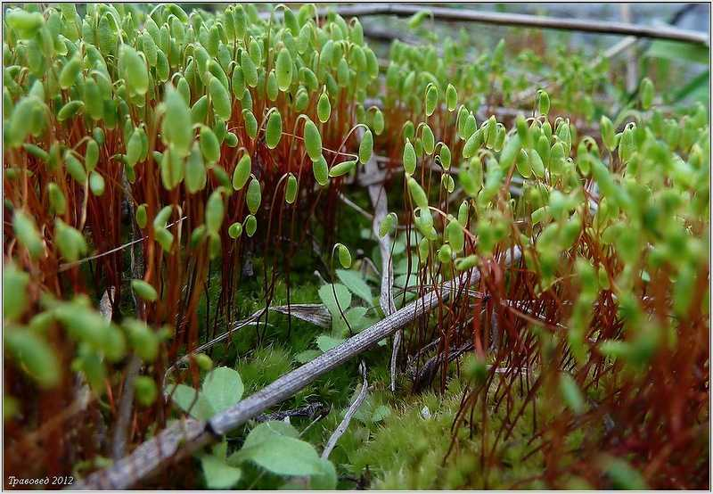
Вищі спорові рослини
Мохоподібні

Slide 3
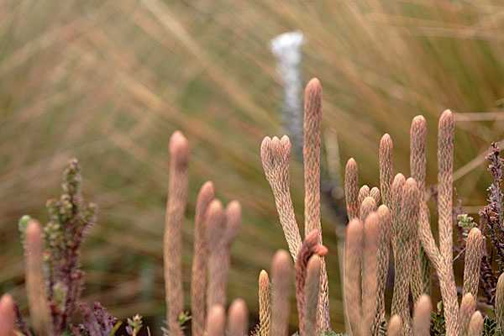
Вищі спорові рослини
Плауноподібні

Slide 4
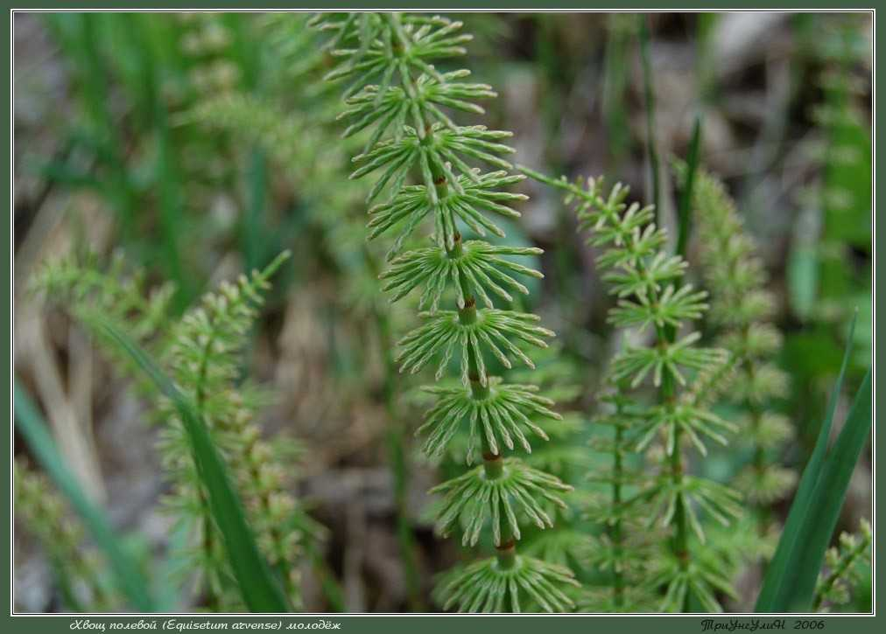
Вищі спорові рослини
Хвощеподібні

Slide 5
Вищі спорові рослини
Папоротеподібні

Slide 6
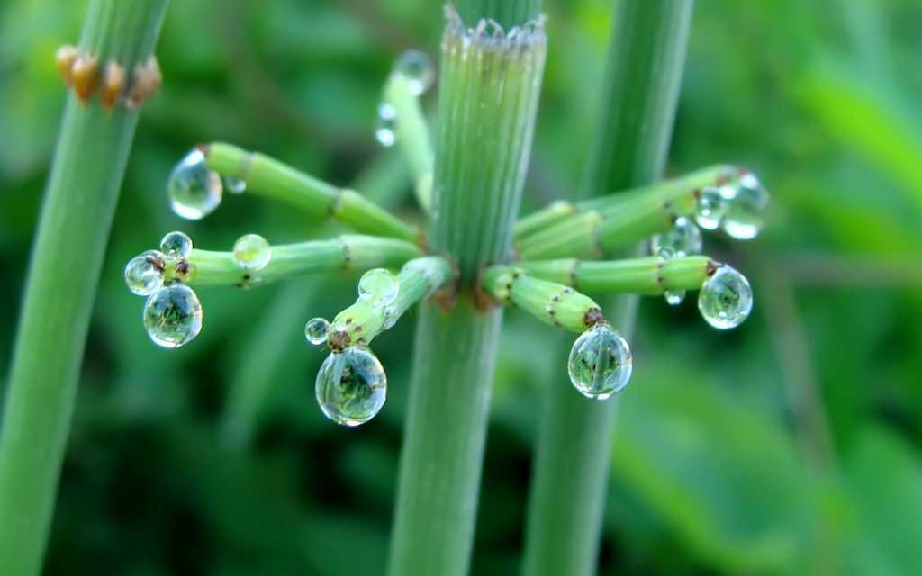
Вищі спорові рослини
Для статевого розмноження їм необхідна волога

Slide 7
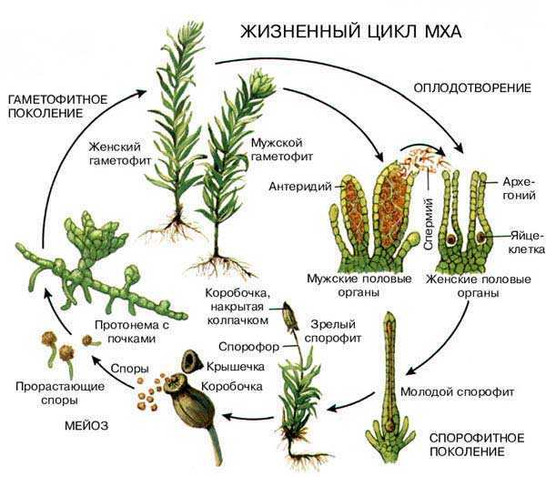
Цикл відтворення моху зозулин льон
Гаметофіт
(статеве покоління
зі статевими
органами)
n
Запліднення
Сперматозоїди
Чоловічий
гаметофіт
Жіночий
гаметофіт
Антеридій
(чоловічий
статевий
орган)
Архегоній
(жіночий
статевий
орган)
Протонема
(нитка з бруньками –
молодий гаметофіт)
Яйцеклітина
2n
Спорофіт
на жіночому
гаметофіті
зрілий
Проростання спор
Спорофіт
(нестатеве покоління
із нестатевими
органами)
Спори
молодий

Slide 8
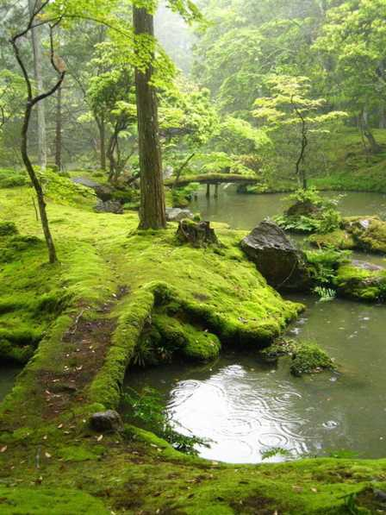
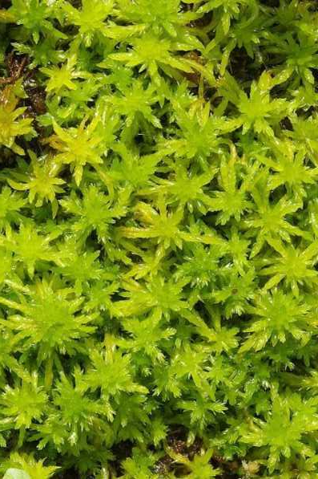
Мохоподібні – тупиковий шлях у розвитку
Переважає гаметофіт → прив’язані до води,
тканини слабко розвинені → розмір малий

Slide 9
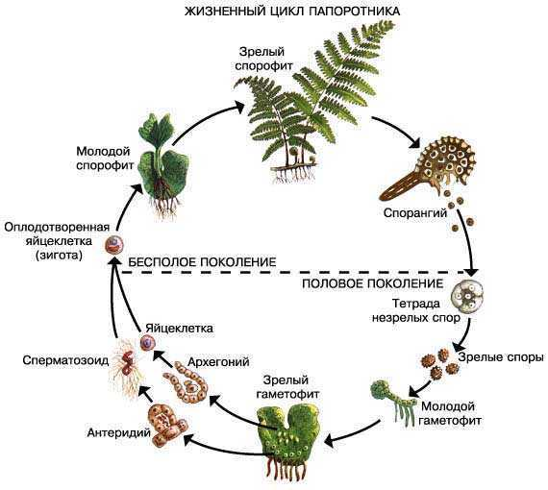
Цикл відтворення папороті щитник чоловічий
Спорофіт
(нестатеве покоління)
2n
Спорангій
Молодий спорофіт
на гаметофіті
Зрілий спорофіт
Спори
ю
Зигота
Гаметофіт
(статеве покоління)
Яйцеклітина
Архегоній
(жіночий
статевий орган)
Сперматозоїд
Молодий
гаметофіт
n
Антеридій
(чоловічий
статевий орган)
Зрілий гаметофіт

Slide 10
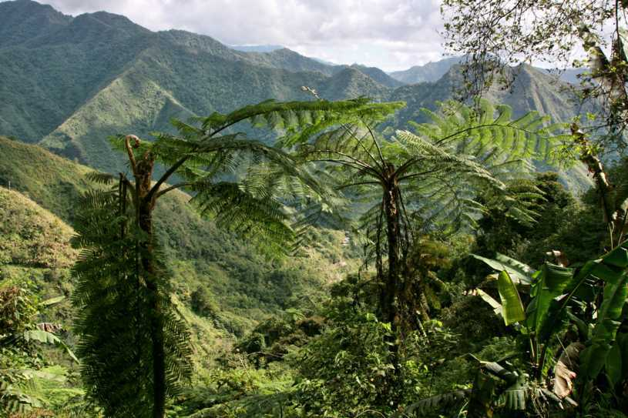
Плауноподібні, хвощеподібні, папоротеподібні – прогресивний шлях розвитку
Переважає спорофіт, розвинені тканини →
краще пристосовані до умов середовища,

Slide 11
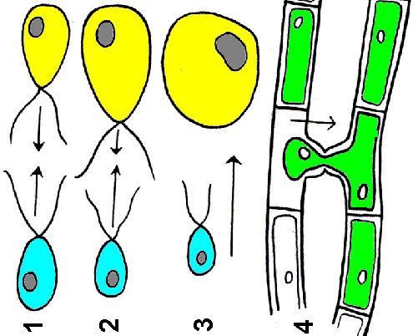
Статеве розмноження водоростей
Запліднення за участю води

Slide 12
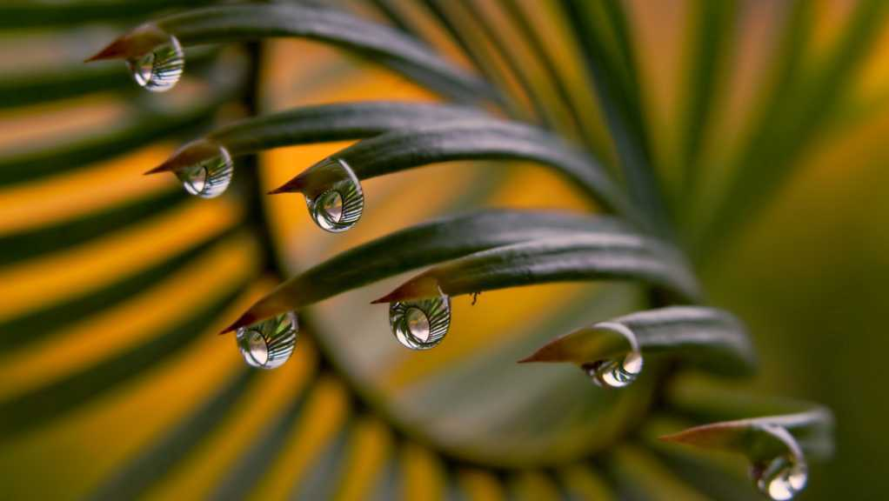
Статеве розмноження вищих спорових рослин
Для злиття гамет все одно потрібна вода

Slide 13
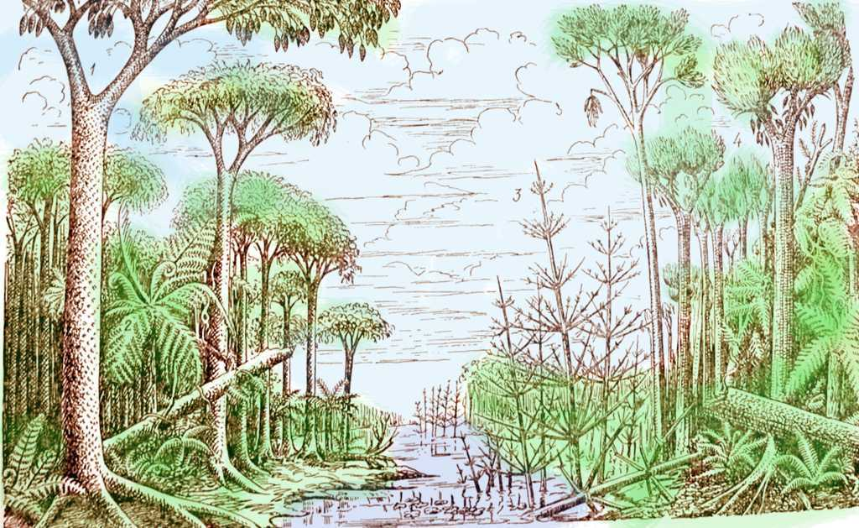
Древні спорові рослини
Лепідодендрони
Хвощі
Ліси карбонового періоду

Slide 14
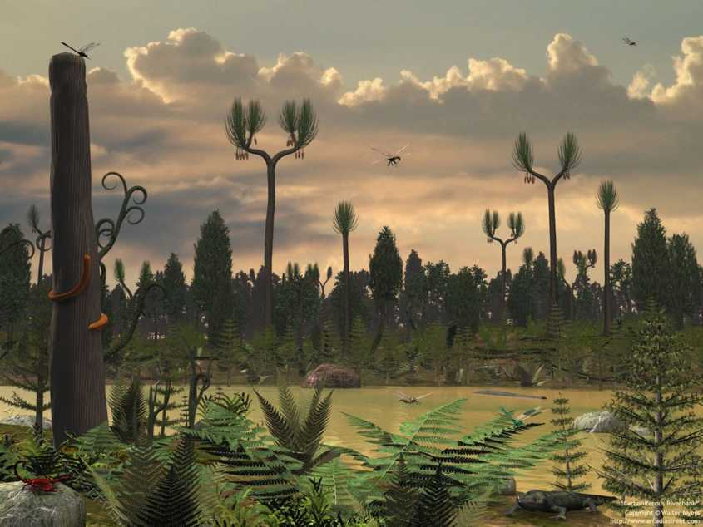
Древні спорові рослини
Сигілярії за річкою карбонового періоду

Slide 15
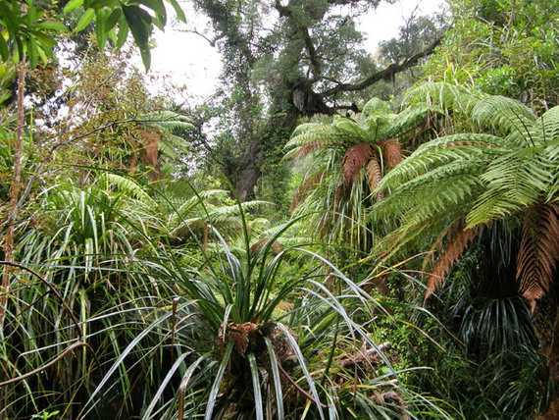
У Новій Зеландії і досі ростуть ліси,
де переважають папороті

